Slide 1
第七讲 分销策略
中国科技大学管理学院
Notes:
中国科技大学商学院

Slide 2
第七讲 分销策略
第一节 分销渠道概说
第二节 分销渠道设计
第三节 分销渠道管理
第四节 中间商
第五节 物流管理
中国科技大学管理学院

Slide 3
第一节 分销渠道概说
一、分销渠道的含义与特征
二、分销渠道的功能
三、分销渠道的类型
四、垂直营销系统的分销网络类型
中国科技大学管理学院

Slide 4
一、分销渠道的含义与特征
分销渠道：是指某种产品和服务在从生产者向消费者转移的过程中，取得这种产品和服务的所有权或帮助所有权转移的所有企业和个人。
简言之：是指产品从生产领域向消费领域转移时所经过的路线。是介于制造商和顾客之间的桥梁。
分销渠道的特征：
1）销售渠道的起点是生产者，终点是消费者。
2）销售渠道是一组路线，中间商的介入是必不可少的。
3）分销渠道引发转移商品所有权的行为。
中国科技大学管理学院

Slide 5




渠道成员 (channel member)
营销中介 (middlemen)
分销商 (distributor)
中国科技大学管理学院

Slide 6

课堂思考
分销商能够帮助制造商做些什么？
中国科技大学管理学院

Slide 7
二、分销渠道的功能Ⅰ
分销渠道具有三大功能：寻求交易、促成交易、实体分配
寻求交易的功能
  中间商需设法了解目标市场需求，向供应商下单采购，将产品销售出去
促成交易的功能
  中间商透过信息搜集与传达、推广、融资等，促成交易发生
实体分配的功能
  实体产品的集合、分类、储藏、运送等，为消费者带来选购的方便
中国科技大学管理学院

Slide 8
二、分销渠道的功能Ⅱ
收集信息
辅助配合
沟通与传播
资金流动
分销渠道的功能
承担风险
融资功能
促成协议
运输仓储
物权转移
中国科技大学管理学院

Slide 9
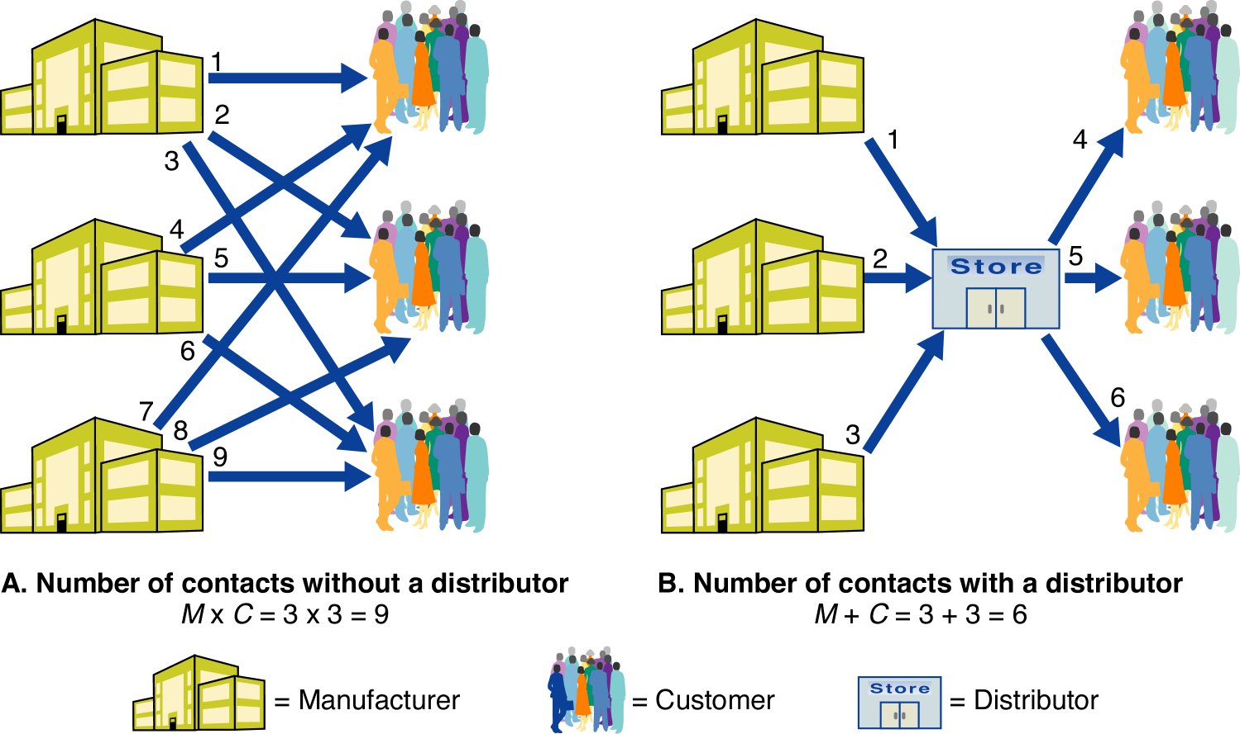
分销渠道的交易功能减少了分销体系中的交易次数和成本
中国科技大学管理学院

Slide 10
三、分销渠道的类型
按照企业的分销活动是否有中间商参与,可分为直接分销渠道和间接分销渠道。
按照流通环节或层次的多少,可分为长渠道和短渠道。
间接渠道中每层的同类中间商数目的多少，可分为宽渠道和窄渠道
中国科技大学管理学院

Slide 11
直接渠道和间接渠道
渠道1
M
直接渠道
C
渠道 2
M
R
C
间
接
渠
道
渠道3
M
W
R
C
长
渠
道
渠道 4
M
W
J
R
C
中国科技大学管理学院

Slide 12
上门推销、家庭展示会、
邮购、电话营销、
电视直销、网络直销、
制造商自设商店
主要方式
直接渠道
工业品分销的主要类型，约80％以上的工业品及20%左右的消费品采用直接渠道
中国科技大学管理学院

Slide 13
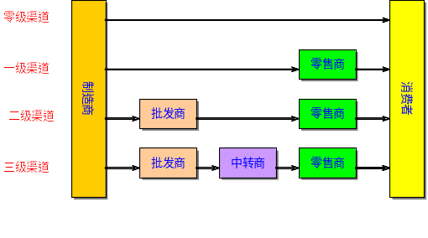
消费品分销的主要类型，约80％以上的消费品及20%左右的工业品采用间接渠道
消费者市场分销渠道结构
中国科技大学管理学院

Slide 14
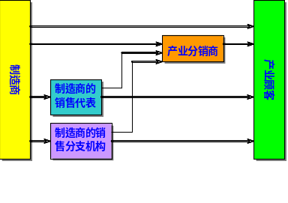
产业市场分销渠道结构
中国科技大学管理学院

Slide 15
宽渠道和窄渠道
密集分销
【优】覆盖面大、销售量大
【缺】服务水平差、控制性差
适合：购买方便，不要求多少服务，无特殊质量要求的产品
独家分销策略
【优】控制性好、服务水平高
【缺】覆盖面小、销量少
适合：高价、服务要求高、要有较高质量保证的产品
选择性分销
优、缺点介于上面二者之间；
适合：既有控制性、服务、质量要求，有要求有较大覆盖面和销售量的产品。
中国科技大学管理学院

Slide 16
宽渠道和窄渠道
三种分销策略
中间商1
中间商2
中间商3
中间商4
……
目标市场
密集性分销
制造商
中间商1
中间商2
……
中间商n
(n为有限)
目标
市场
选择性分销
制造商
独家分销
制造商
中间商
目标
市场
中国科技大学管理学院

Slide 17
Case1: Nike的选择性分销策略
Nike在六种不同类型的商店中销售其生产的运动鞋和运动衣：
  体育用品专卖店：如高尔夫职业选手用品商店
  大众体育用品商店：供应许多不同样式的耐克
  百货商店：集中销售最新样式的耐克产品
  大型综合商场：仅销售折扣款式
  耐克产品零售商店：设在大城市中的耐克城，供应耐克的全部产品，重点是销售最新款式
  厂家的门市零售店：销售的大部分是二手货和存货
中国科技大学管理学院

Slide 18
四、垂直营销系统的分销网络类型
松散型模式(传统)：网络是由产权各自独立的企业构成，网络的联系是靠讨价还价建立。此网络缺乏统一的目标，无法解决渠道出现的冲突，明显不稳定。
管理型模式：以核心企业（多为生产企业）为主体，在统一的经营目标下，联合相关的渠道成员组成的集团性网络模式。如：宝洁。
公司型模式：由企业通过自建、兼并、控股等形式建立起来的产销联合体网络模式。冲突可通过规范的组织得到有效控制。如美国西尔斯（Sears）。
契约型模式：企业同其选定的中间商以契约的形式联合起来，以获得比单独行动时更大的经济效益与销售目标。其责权利关系和统一协调行动是通过契约来进行管理的。如特许经营。
中国科技大学管理学院

Slide 19
五、营销系统的创新探索
水平营销系统
同一层次的两个或多个公司联合起来，抓住新的营销机会。
例子:大型超市里的银行与干洗店
书店里的咖啡屋、甜品店。
混合营销渠道系统
一个企业建立两个或两个以上的分销渠道为某个或多个消费者细分市场服务 。
例子:
零售商, 目录销售, 直销员
中国科技大学管理学院

Slide 20
第二节 分销渠道设计
一、影响分销渠道设计的因素
二、分销渠道设计决策
三、分销渠道设计的主要模式
四、分销渠道的管理
中国科技大学管理学院
Notes:
中国科技大学商学院

Slide 21
一、影响分销渠道设计的因素Ⅰ
产品因素 ：复杂程度、易腐性、标准性与专用性
  单价低且标准化的产品，通常选用长渠道
  易腐产品(如花卉、蔬果)，通常选用短渠道
市场因素：市场类型 、购买量 、购买者的集中程度 、地理分布、购买频率、对不同促销方式的敏感性等
  消费者市场的渠道长度比组织市场长
  购买量大，渠道长度比较短
  当购买者人数不多或地理分布集中，渠道长度较短
竞争因素：领先者、挑战者、市场补缺者。
  直接抗衡－选择相同或相近的经销地点
  另辟新径－选择与传统渠道不同的分销渠道
环境因素：社会、政治、经济、法律、文化、商业、市场等环境因素
  如：经济环境萧条——选择尽量短的渠道
中国科技大学管理学院

Slide 22
一、影响分销渠道设计的因素Ⅱ
企业特性：企业的规模、目标、资源能力、对渠道的控制力、渠道经验、经济效益。
连锁店集团总部想尽快渗透市场，但资金有限
以特许加盟的方式快速开店
连锁店集团力求财务稳健
并强调加盟店的绝对配合
以直接经营的方式审慎开店
专门出版休闲小说的出版商
决定回避传统的书籍渠道
联合西餐厅及咖啡连锁店销售
中国科技大学管理学院

Slide 23
一、影响分销渠道设计的因素Ⅲ
中间商因素：中间商的素质与形象、中间商带来的赢利性、中间商的获利能力等；
比如：
  便利商店的普及为出版业的渠道开辟了新的空间；为实用书籍、漫画、通俗文学、休闲小说、影视八卦等休闲方面的书籍提供了市场。
  但如「梵高精选画册」等艺术品，一般不适合在便利店卖；两者形象落差太大，目标市场也不吻合。
中国科技大学管理学院

Slide 24
二、分销渠道决策（程序）Ⅰ
企业预期达到的顾客服务水平及中间商应执行的职能
确定中间商的类型与数目;规定渠道成员的特定任务
评估标准
经济性
控制性
适应性
确定渠道目标与限制
明确各种渠道备选方案
评估各种渠道备选方案
中国科技大学管理学院

Slide 25
二、分销渠道决策（方案）Ⅱ
优点：渠道最短，信息反应快，易于控制。
缺点：会出现销售盲区；
管理成本较高
直接渠道
方案选择
长渠道或短渠道抉择
宽渠道或短渠道抉择
间接渠道
优点：市场覆盖面较宽
市场渗透力强
缺点：渠道环节多，管理较 困难，易导致“价格战”。
渠道结构的选择
中国科技大学管理学院

Slide 26
三、分销渠道设计的主要模式（分品类）
日用品分销渠道模式
  便利品
  选购品
  特殊品
工业品分销渠道模式
服务产品分销渠道模式
高科技产品分销渠道模式
中国科技大学管理学院

Slide 27
日用品分销渠道模式（便利品）
消费者行为特性：
消费者对这类商品一般比较熟悉，不愿意花费很长时间反复挑选，属于习惯性、经常性重复购买。
购买此类商品要求方便、快捷。同时，购买呈现出多次数、小批量的特点。
渠道设计要点：
零售商占有非常重要的地位，是分销渠道中的主力军。其形态多种多样，有超级市场、百货商店、杂货店、便利店等。零售商在选择进货方式较多。呈现出多种多样的分销渠道。
对于便利品的分销渠道建设，主要注意渠道的覆盖面，以满足消费者对便利性的购买需要。
中国科技大学管理学院

Slide 28
便利品分销渠道典型模式
制 造 商
消 费 者
代理商
批发商
零售商
批发商
零售商
零售商
中国科技大学管理学院

Slide 29
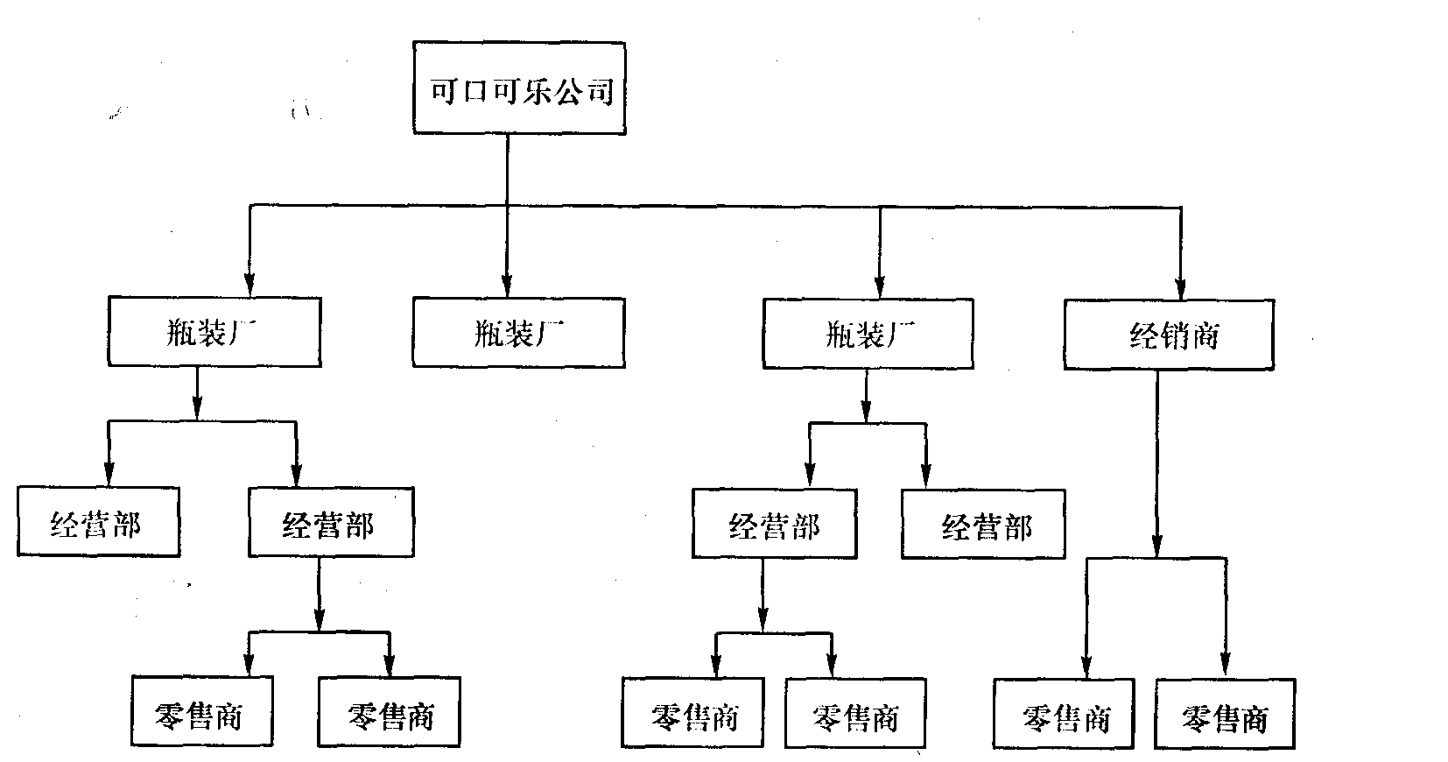
Case:可口可乐公司的分销渠道
确立了以密集型渠道为主的终端分销渠道
中国科技大学管理学院

Slide 30
日用品分销渠道模式（选购品）
消费者行为特性：
这类产品较便利品而言，消费者的购买频率低，价格较高，选择性强，主要有家电产品、服装、鞋帽、化妆品、家具等。消费者愿意花费较多的时间对商品的牌号、款式、质地、花色、价格等进行挑选和比较。属于理智型的购买。
渠道设计要点：
选购品分销网络的构建应以商业区作为终极销售点，可以将百货店、专卖店、大型超级市场和购物中心、专业市场等作为主要的销售地。鉴于商品市场覆盖面的要求，要设批发商、代理商。做到选购品长渠道、短渠道和宽渠道、直接渠道相结合的渠道网络进行销售， 。
中国科技大学管理学院

Slide 31
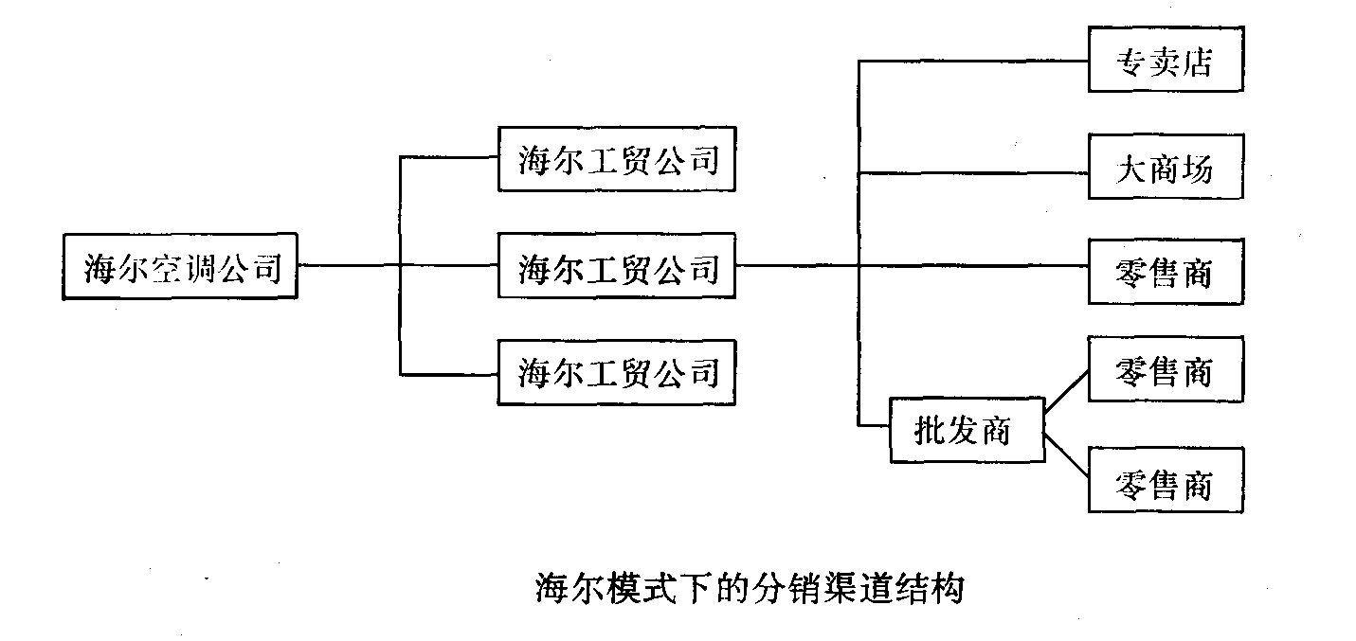
Case:海尔模式
——以零售商为主导的渠道系统
海尔渠道模式特点：
在海尔模式中，百货店和零售店是主要的分销力量，建在各省的海尔工贸公司就相当于总代理商，所以批发商的作用很小。
海尔的销售政策倾向于零售商，不但向他们提供更多的服务和支持，而且保证零售商可以获得更高的毛利率。
海尔模式中的批发商不掌握分销权力，留给他们的利润空间十分有限。
中国科技大学管理学院

Slide 32
日用品分销渠道模式（特殊品）
消费者行为特性：
特殊品是指那些具有独特品质、特定品牌和指定生产厂家的商品，消费者往往愿意花费较多的时间和精力去选购。这类商品属于高档商品，如照相摄影器材、古玩字画、金银首饰、轿车、高档服装以及有特殊用途且价值不菲的商品等。
渠道设计要点：
企业在组建分销网络的时候应以窄渠道和短渠道为主，以大中型的商业企业和著名的专业店作为其销售网点 。
中国科技大学管理学院

Slide 33
Case:国内轿车市场的渠道模式
是一种以“四位一体”为核心的汽车特许经营模式;包括整车销售（Sale）零配件（Sparepart）售后服务（Service）信息反馈（Survey）等;这是当前汽车营销的主流模式 。
4S店模式
上海通用、广州本田、大众、奔驰、宝马等许多品牌都采取这种模式
中国科技大学管理学院

Slide 34
工业品分销渠道模式
产品特性：
工业品市场的产品和服务均是用于制造其他产品或提供服务，并非最终消费产品，而且这些产品技术性强，有不少产品价格昂贵
消费者行为特性：
购买者必须具备相关的商品知识和市场知识，且购买批量大、购买者少，多为直接采购
渠道设计要点：
根据其销售特点，主要以直销为主，也可以利用代理商建立销售点或利用批发商进行销售。在组建分销渠道的时候，还要综合考虑服务的因素，建立具有服务功能的短渠道分销渠道
中国科技大学管理学院

Slide 35
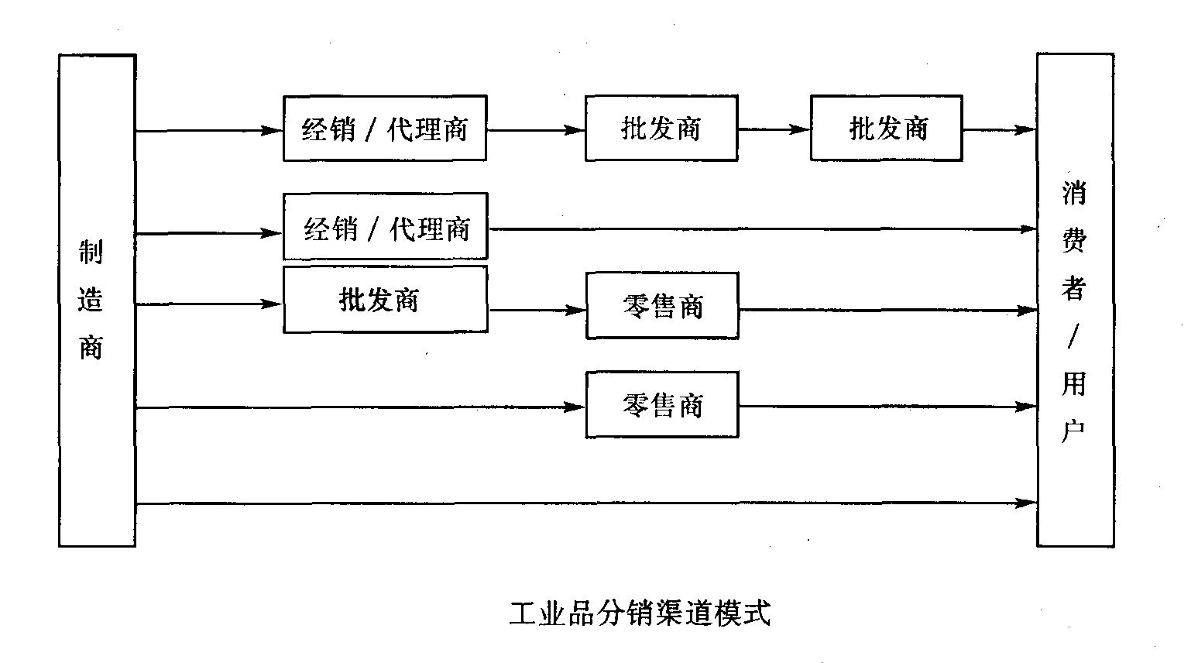
工业品分销渠道模式
中国科技大学管理学院

Slide 36



服务性产品分销渠道设计
服务性产品特性
服务产品与有形产品相比，具有无形性、差异性、不可分割性、不可储存性和不可感知性等明显特征。
常用的分销渠道模式
如：医疔机构、会计师事
务所等
直接分销渠道
如：旅游、旅馆、运输、
工商服务业
代理商
中介机构组建的分销渠道
经纪人
如：保险经纪人
批发商
如：商业零售商、照相馆
和干洗店等
零售商
中国科技大学管理学院

Slide 37
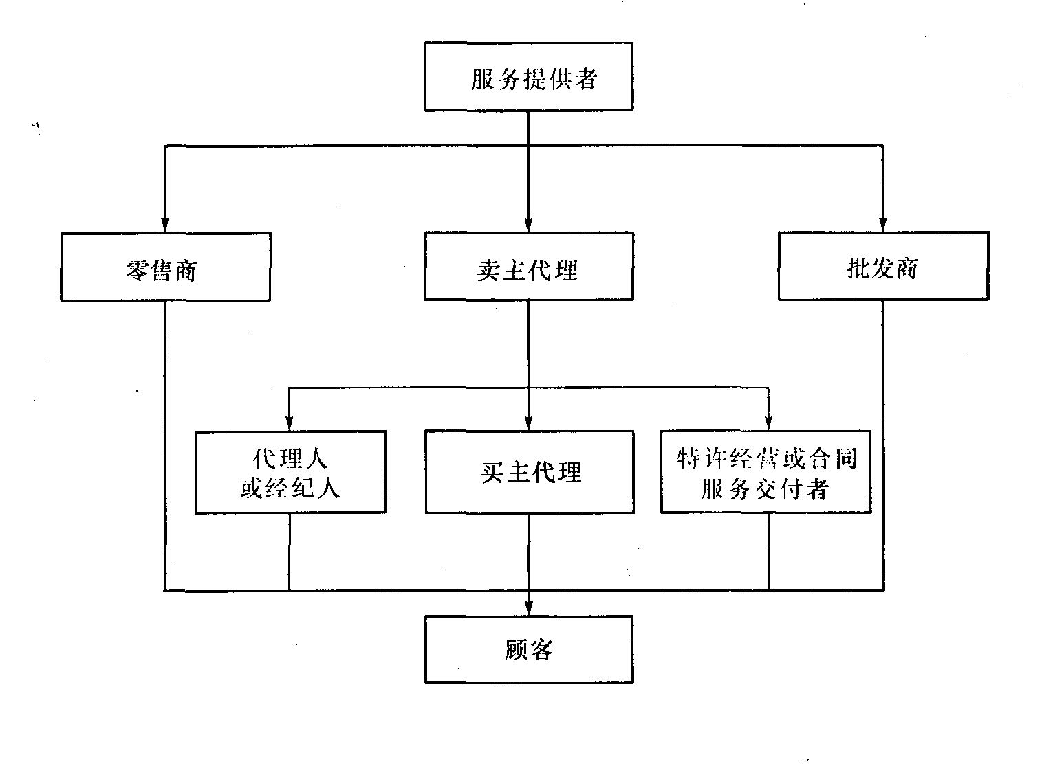
服务性产品分销渠道模式
中国科技大学管理学院

Slide 38
高科技产品分销渠道
高科技产品特性：
  由于高科技产品的复杂性和先进性；高科技产品的更新速度快。
渠道设计要点：
  高科技产品分销渠道的组建要考虑高科技产品的市场特性、企业规模、产品特性以及分销商能否提供消费者所需要的服务等因素
中国科技大学管理学院

Slide 39
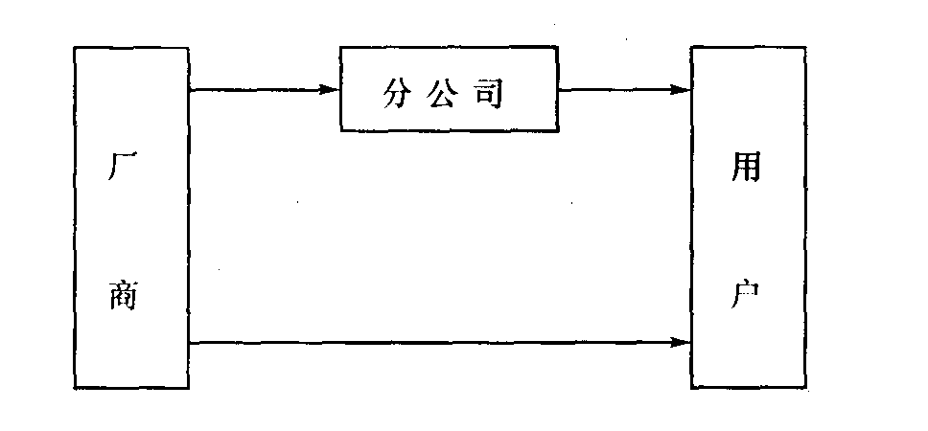
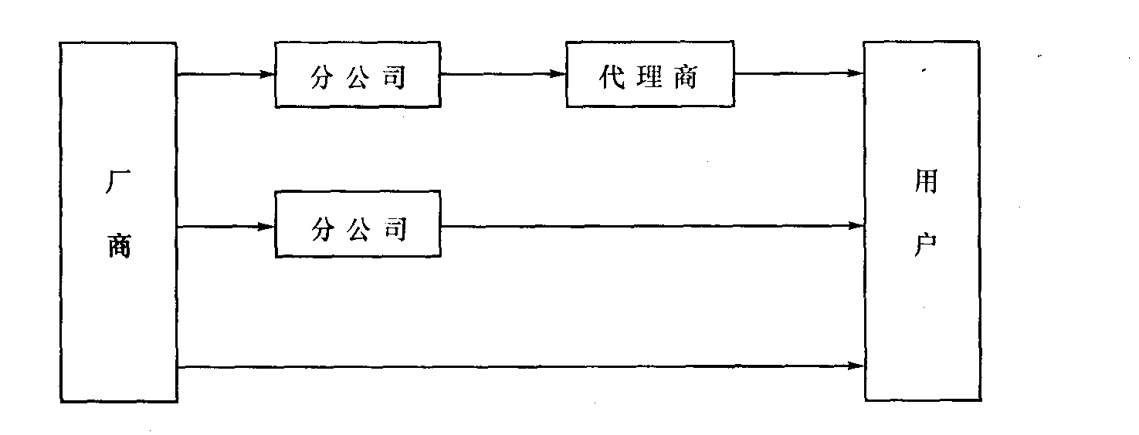
高科技产品常用渠道模式
直销模式
直销与代理制相结合
中国科技大学管理学院

Slide 40
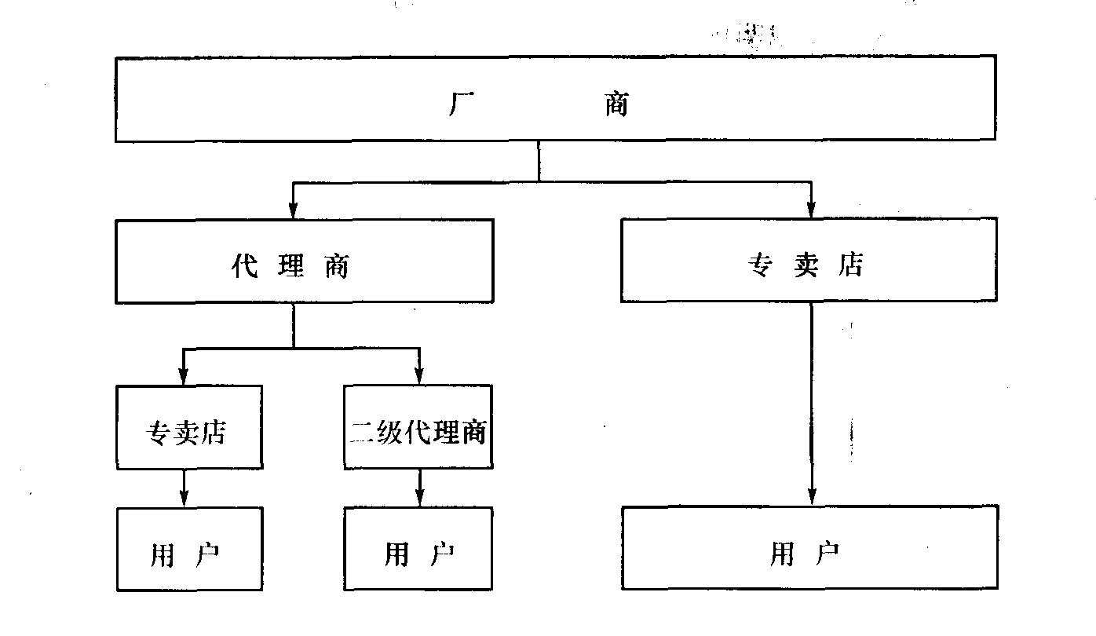
复合分销渠道模式
中国科技大学管理学院

Slide 41
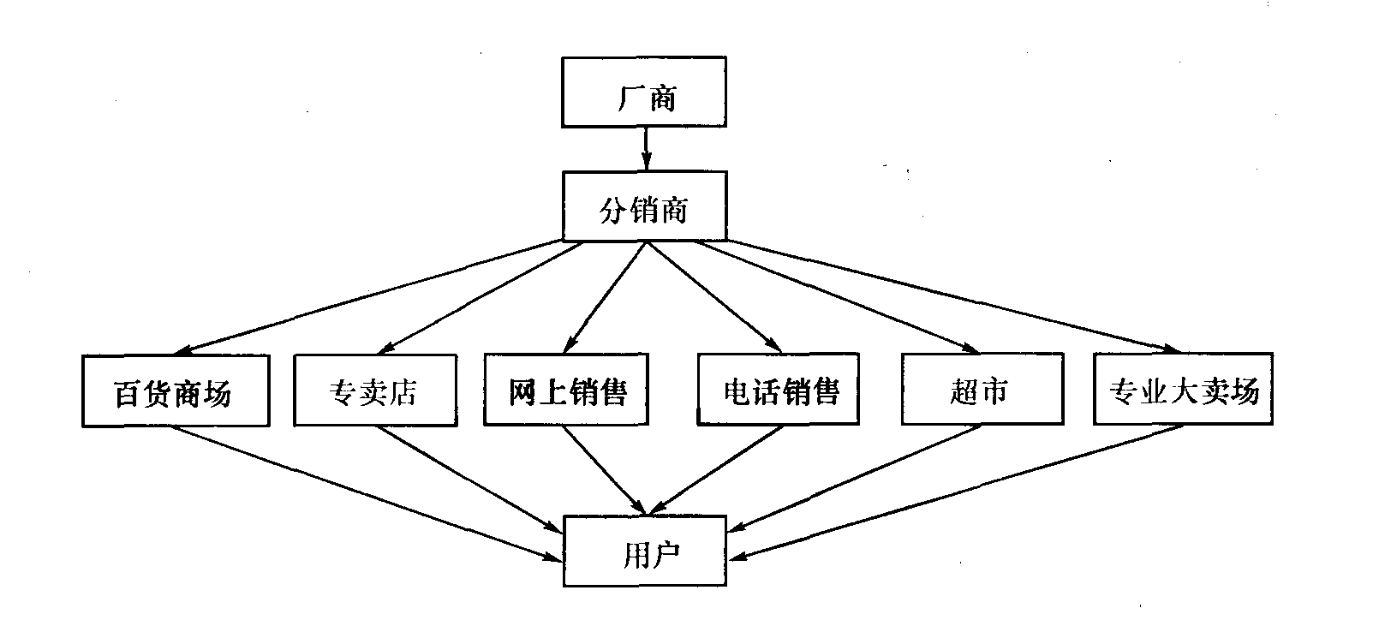
直销和多形式短渠道相结合的模式
中国科技大学管理学院

Slide 42
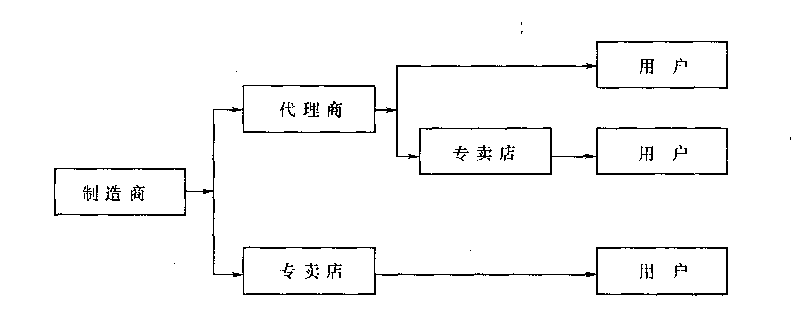
Case:联想商用机渠道策略
1988年前，联想商用机渠道模式为：
厂 商
一级代理
二级代理
用 户
1998年，联想为适应市场竞争的规模化需要，及时推出了“大联想”渠道策略 ：
中国科技大学管理学院

Slide 43

2002年6月，联想推出新的渠道模式：
物流运作
渠道支持
客户关系
零售体验
系统集成
运营维护
增值服务商
地区代理商
增值代理商
联想渠道构成
6种渠道功能
中国科技大学管理学院

Slide 44
Case:戴尔计算机的直销模式
戴尔公司从1988年，正式宣告直销模式开始，其核心理念为“消除中间人，以更有效率的方式来提供电脑”。
直销模式使戴尔公司能够提供最有价值的技术解决方篥，无与伦比的性能价格比。
按单定制的直销模式使戴尔公司真正实现了“零库存、高周转”。由于戴尔公司按单定做，它的库存一年可周转15次。相比之下，其他依靠分销商和经销商进行销售的竞争对手，其周转次数还不到戴尔公司的一半。对此，波士顿著名产业分析家J. 威廉·格利说：“对于零部件成本每年下降15％以上的产业，这种快速的周转意味着总利润可以多出1.8%—3.3%。”
中国科技大学管理学院

Slide 45
戴尔计算机公司的“黄金三原则”
坚持直销
戴尔的模式习惯被称为直销，在美国一般称为“直接商业模式”（Direct Business Model）。所谓戴尔直销方式，就是由戴尔公司建立一套与客户联系的渠道，由客户直接向戴尔发订单，订单中可以详细列出所需的配置，然后由戴尔“按单生产”。戴尔所称的“直销模式”实质上就是简化、消灭中间商。
摒弃库存(零库存)
    A、以信息代替存货
    B、摒弃库存的问题
与客户（包括顾客和供应商）结盟
    A、与用户结盟
    B、与供应商结盟
    C、戴尔的渠道
中国科技大学管理学院

Slide 46
第三节 分销渠道管理
一、协调渠道成员利益冲突
二、激励渠道成员
三、评估渠道成员
四、调整渠道成员
中国科技大学管理学院

Slide 47
一、协调渠道成员利益冲突Ⅰ
渠道冲突类型：
横向渠道冲突：是指渠道中同一层次的渠道成员之间发生的冲突，如同级批发商或者同级零售商之间的冲突。主要表现为窜货，压价销售等。
纵向渠道冲突：是指经销商与渠道上游的厂家与下游的客户(二级批商和终端零售商等)的冲突。主要表现为：与厂家在代理区域划分、经销权限和销售政策等重大问题上的冲突；
多渠道（交叉）冲突：是指厂家建立了两条或两条以上的渠道，向同一市场销售产品而发生的不同渠道之间的冲突。现实中主要表现为新兴渠道对传统分销渠道的冲击。
中国科技大学管理学院

Slide 48
一、协调渠道成员利益冲突Ⅱ
渠道冲突的主要原因：
渠道成员目标不一致
责任和权利不明确
价格、折扣原因
存货水平
大客户原因
销售回款
技术咨询与服务
分销商经营竞争对手产品
渠道调整
渠道的控制与反控制
中国科技大学管理学院

Slide 49
一、协调渠道成员利益冲突Ⅲ
化解渠道冲突的对策：
以共同利益确定长期目标
做好渠道成员的沟通工作
激励分销商
建立长期合作关系
建立产销战略联盟
在两个(或以上)渠道层次上互换人员
商业协会之间的联合
协商、调解或仲裁解决
清除渠道成员
中国科技大学管理学院

Slide 50
二、激励渠道成员Ⅰ
了解中间商的需要和欲望：激励的首要步骤，就是站在别人立场上了解现状，就是要设身处地为别人着想——换位思考：
中间商并不是制造商所雇佣的分销链中的一环，而是一个独立的营销组织
中间商主要执行顾客购买代理商的职能，其次才是执行供应商销售代理商的职能
中间商总是努力将其所提供的所有产品进行货品搭配，然后卖给顾客
制造商若不给中间商特别奖励，中间商绝不会保存所销售的各种品牌记录
中国科技大学管理学院

Slide 51
二、激励渠道成员Ⅱ
激励水平应以交易条件组合为基础:
提高中间商可得的毛利率
放宽信用条件
或改变交易条件组合，使之更有利于中间商。
采取人为的方法来刺激中间商，使之付出更大努力 。
改善与经销商关系，与之开展合作、合伙或实施分销规划。
中国科技大学管理学院

Slide 52
三、评估渠道成员
分销渠道成员运行绩效评价
畅通性
覆盖率
流通能力
财务绩效
商品的周转速度
贷款的回收速度
市场覆盖面
市场覆盖率
商品周转速度
销售增长率
市场占有率
流通费用
盈利能力
资金周转率
中国科技大学管理学院

Slide 53
四、调整渠道成员
渠道一旦建立起来并推动其运转后，随着营销环境不断变化，企业就需要不断检验其功效，发现效率太低，不能适应新的营销环境时，就要考虑改进渠道，常用的改进策略有三种：
增减渠道中的个别中间商：
这是渠道改进和调整的最低层次。对效率低下、经营不善，对渠道整体运行有严重影响的中间商，可考虑予以剔除。有时因竞争者的渠道宽度扩大，使自己的销售量减少，也应增加每级中的中间商数量。
调整的内容包括：功能调整，素质调整，数量调整。
中国科技大学管理学院

Slide 54
四、调整渠道成员
增减某些分销渠道：
企业有时会发现随市场的变化，自己有的渠道过多且作用不大。这时从提高营销效率考虑，可以适当缩减一些渠道；相反，当发现现有渠道过少，不能使产品有效抵达目标市场完成目标销售量时，则可考虑增加新的分销渠道。
调整的内容包括：对企业的某个分销渠道的目标市场重新进行定位；对某个目标市场的分销渠道重新选定。
改进整个分销渠道：
这是分销渠道改进和调整的最高层次。企业或因原有渠道冲突无法解决，或因企业战略目标和营销组合实行了重大调整，都可能对原分销渠道进行重新构建。如制造商产品由自销改为经销，或由经销改为自销等。对此，企业必须认真进行调查研究，权衡利弊，作出决策。
中国科技大学管理学院

Slide 55
第四节 中间商
一、中间商的含义与功能
二、批发商特点及分类
三、零售商的特点及分类
中国科技大学管理学院

Slide 56
一、中间商的内涵、作用与分类
中间商：
是指在企业与消费者之间，专门从事产品流通活动的经济组织或个人，或者说是企业向消费者出售产品的中介机构。按其在产品流通中所起的作用不同，又可分为批发商和零售商。
中间商的作用：
  提高产品流通效率
  调节生产与消费者之间的矛盾
  有效分担企业的市场营销职能
中国科技大学管理学院

Slide 57
一、中间商的内涵、作用与分类
中间商的类型：
经销商：指从事商品业务，在商品买卖过程中拥有商品所有权的中间商。
代理商：指不拥有所销售产品的所有权，只是接受生产者委托，为生产企业寻找用户及销售产品的屮问机构。
批发商：在商品流通中不直接服务于消费者，只是实现产品或劳务在空间与时间上的转移，以达到销售目的的中间商。
零售商：从生产企业和批发企业进货，将产品卖给最终消费者或用户的中间商。
中国科技大学管理学院

Slide 58
二、批发商特点及分类Ⅰ
在商品流通中不直接服务于消费者，只是实现产品或劳务在空间上、时间上的转移，达到销售目的的中间商。
批发商的特点
  交易对象不同
  流通过程不同
  反映的经济关系不同
  交易的数量不同
  设立网点不同
中国科技大学管理学院

Slide 59
二、批发商的特点及分类Ⅱ
批发商的分类
商人批发商：
又称独立批发商，是指取得产品所有权的批发商。根据其职能和提供的服务是否完全，可以分为完全服务批发商和有限服务批发商两大类。
经纪人和代理商：
经纪人和代理商是从事采购或销售或两者兼备，但不取得产品所有权的商业单位。分为：产品经纪人、制造代理商、销售代理商、采购代理商、佣金商。
自营批发机构：
这是指由企业和零售商自设机构经营批发业务。主要类型有企业与零售商的分销部和办事处。
中国科技大学管理学院

Slide 60
三、零售商的特点及分类
零售商是指把商品直接销售给最终消费者,以供应消费者个人或家庭消费的中间商。
零售的特征：
  交易对象是最终消费者。
  交易活动是零星地、频繁地进行的。
  处于产品流通的最后环节。
零售商的分类：
从经营形式上看，零售商的类型主要分为：
  某些地区市场供应饱和店面零售
  无店铺零售
  零售组织
中国科技大学管理学院

Slide 61




零售商的类型
店面零售商
无店面零售商
零售组织
无商店零售商
直复营销
上门推销
自动售货
购物服务组织
网上销售
公司连锁商店
自愿加盟连锁店
特许经营组织
百货商店
专业商店
超级市场
便利店
折扣商店
综合商店
减价零售商
产品陈列室推销店
中国科技大学管理学院

Slide 62



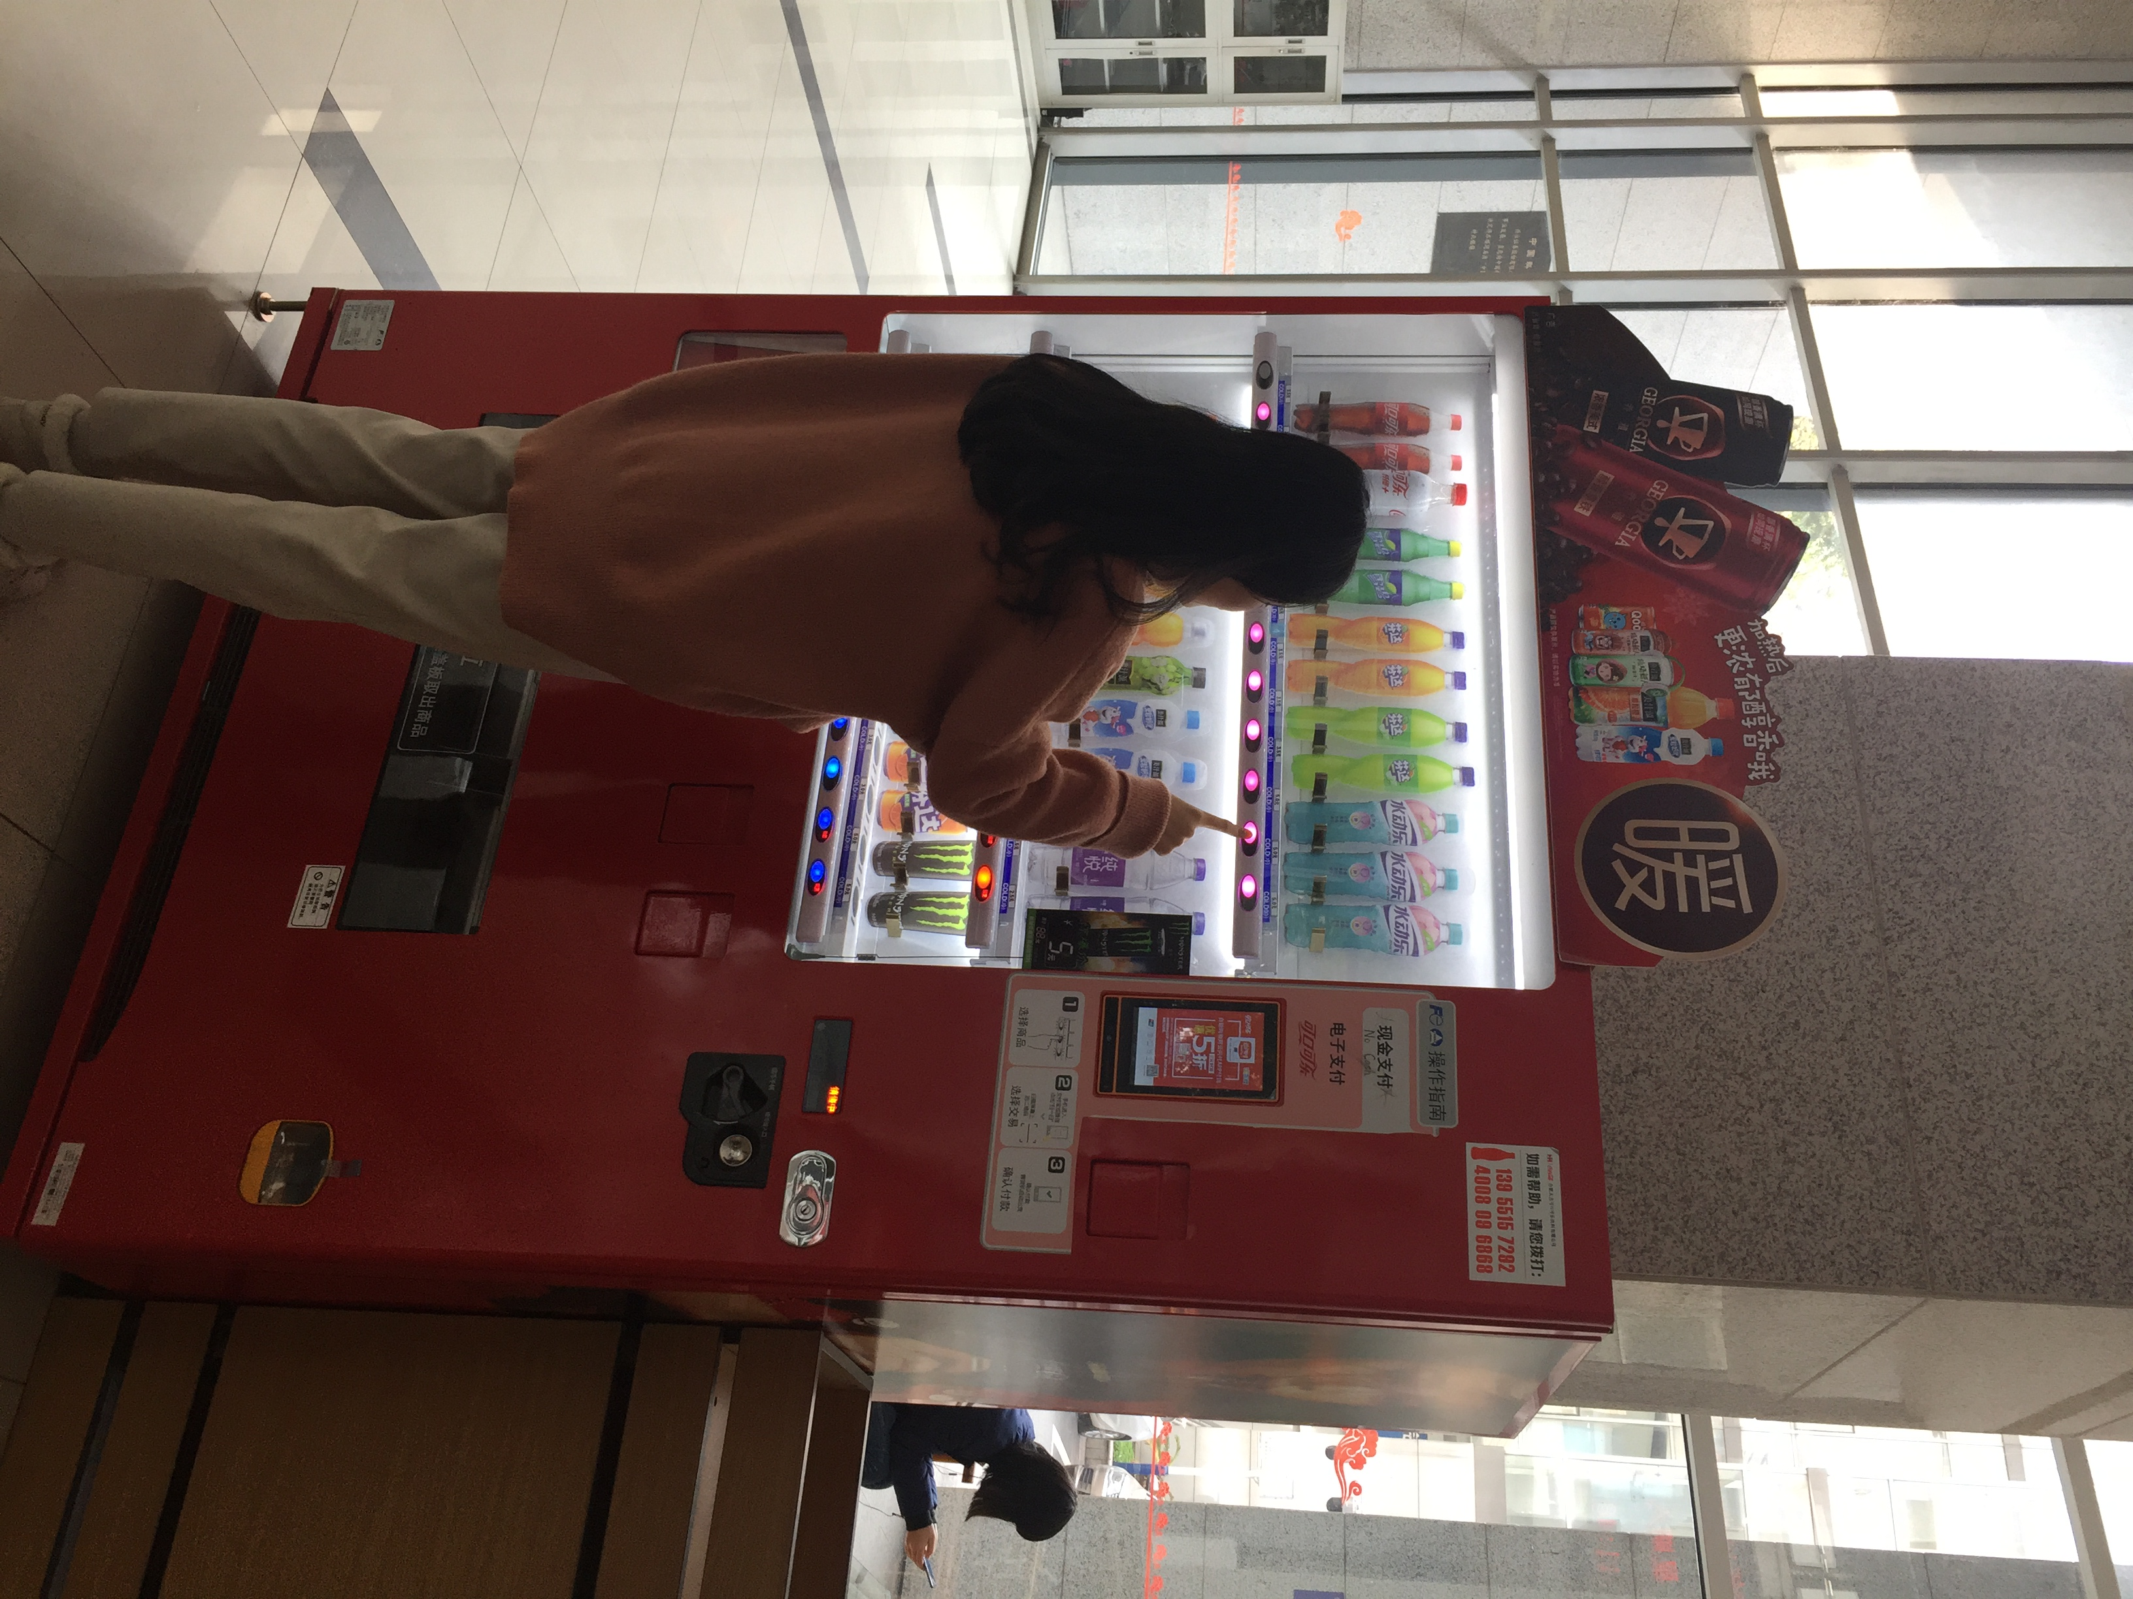


专卖店
百货公司
24小时便利店
安利家庭销售会
超级市场
自动售货机
中国科技大学管理学院

Slide 63
案例思考：告别经销商的时代真的已经到来吗？
冗长的销售渠道使市场反馈迟钝，较下游的分销商无法跟上厂家的步伐，而厂家也无法快速对市场变化作出反应。同时，在传统分销网络经常面监这样的问题：“窜货”使市场一片混乱；经销商仿佛永远难以喂饱；经销商忠诚度、信用度在下降；在与厂家合作过程中表现出明显的投机性、功利性；渠道成员普选缺乏营销意识，难以真正形成信息共享利益共享的营销网络。
另一方面，在中国，消费者在交易中的地位愈来愈重要。一些零售终端（特别是在日用消费品市场），如连锁超市、超级大卖场、便利店的分销销售能力不断增强。制造商或代理商日益重视零售终端战术的运用。 不少企业提出了“决胜在终端”的口号。甚至有人说告别经销商时代已经来临了！
中国科技大学管理学院

Slide 64
第五节 物流管理
一、物流的涵义与目标
二、物流决策
三、现代物流管理
四、串货管理
中国科技大学管理学院

Slide 65
一、物流的涵义与目标
物流的涵义：
是指物品从供应地向接收地的实体流动过程，是根据实际的需要，运输、储存、装卸、搬运、包装、流通加工、配送、信息处理等基本功能的有机结合。
企业物流活动的目标：
就是以最小（最好是低于市场平均水平）的成本消耗，来得到最大程度上的顾客满意度，即帮助企业以最低的总成本创造顾客价值。
中国科技大学管理学院

Slide 66
二、物流决策
订单处理
物流开始于顾客的订货活动。企业一收到订单，就必须快速准确地加以处理。
仓储决策
仓储决策就是解决好运输成本、消费者需求的服务水平以及仓库数量之间取得平衡的问题。
库存水平
合理库存水平的主要目标是使存货数量的多少能保持生产和销售的平衡。
运输管理
运输方式和运输路线影响着运输速度、运输费用、产品价格和货运条件，也影响着消费者的选择。企业可以选择的运输方式有公路、铁路、水运、航空和管道。
中国科技大学管理学院

Slide 67
三、现代物流简介Ⅰ
物流领域随着现代工业的发展和科技的进步正发生着巨大的变化。
一方面是硬件条件越来越好，例如高速公路、高等级公路网的建设，新建和扩建了许多航空港、海港、铁路中转站，飞速发展的汽车制造业、造船工业都给物流提供了良好的支持；
另一方面，随着高科技的运用，物流正朝自动化、标准化、社会化和系统化方向发展。
目前运用于物流的主要高新技术有以下几种。
中国科技大学管理学院

Slide 68
三、现代物流简介Ⅱ
条形码与光电扫描识别设备：
条形码与光电扫描识别设备是商品国际化的标志，也是实现物流自动化与商品管理自动化的基础。
商品条形码可分为原印码和店内码。原印码即国际商品条码，是指产品在出厂前就已印制国际通用的条形码，用于标示商品的惟一性。有了这种区分商品的共同语言，商品就可以不受国界的限制，自由流通。店内码是由商店自己编制的标签，是为了管理商品的方便。
中国科技大学管理学院

Slide 69
三、现代物流简介Ⅲ
电子数据交换系统
简称EDI，即按照商定的协议，将商业文件标准化和格式化，并通过计算机网络，在贸易伙伴的计算机网络系统之间进行数据交换和自动处理。
电子订货系统
简称EOS，是零售商、批发商、生产商运用电脑对订购商品进行全面管理的技术。它可以迅速传递订货、检货和补货信息。
管理信息系统
管理信息系统，简称MIS，是整个物流自动化的中枢。它主要包括现代电子技术、计算机技术和通讯技术，通过它实现信息管理自动化。
中国科技大学管理学院

Slide 70
四、窜货管理
窜货现象的种类
窜货现象的原因分析
治理窜货现象的对策
中国科技大学管理学院

Slide 71
窜货现象的种类
窜货，又称为倒货、冲货，也就是产品跨区销售，是渠道冲突的典型表现形式。根据窜货的表现形式及其影响的危害程度，可以把窜货分为以下几类：
自然性窜货
自然性窜货是指经销商在获取正常利润的同时，无意识地向辖区以外的市场倾销产品的行为。
良性窜货：
是指企业在市场开发初期，有意或无意中地选择了流通性较强的市场中的经销商，使其产品流向非重要经营区域或空白市场的现象。
恶性窜货
恶性窜货是指为获取非正常利润，经销商蓄意向辖区以外的市场倾销产品的行为。
中国科技大学管理学院

Slide 72
窜货现象的原因分析
窜货现象产生的原因是多种多样的，但根源还是在于利益驱动和人为因素。具体说有以下原因：
  某些地区市场供应饱和
  广告拉力过大，渠道建设没有跟上
  企业在资金、人力的等方面的不足，造成不同区域之间渠道发展不平衡
  企业给予渠道的优惠政策各不相同，分销商利用地区之间的差价窜货
  由于运输成本不同引起窜货
  价格体系混乱。
  抛售滞销品和处理品
  竞争对手恶意造成的窜货。
中国科技大学管理学院

Slide 73
治理窜货现象的对策
加强自身销售队伍和外部中间商队伍的建设与管理。
堵住制度上的漏洞。
签订不窜货乱价协议。
归口管理，权责分明。
加强销售通路监控与管理。
包装区域差异化。
中国科技大学管理学院

Slide 74
本章思考题：
1、渠道有哪几种基本类型?其利弊何在?
2、影响分销渠道目标选择的因素有哪些?
3、经销商与代理商的根本区别？
4、什么是批发商?什么是零售商?中间商的作用是什么?
5、产品分销渠道的主要功能有哪些?
中国科技大学管理学院

Slide 75
作业：案例分析
2004年初，东芝笔记本电脑终于下定决心将九年来的惟一总代理神州数码（原联想科技）放置一边，把新推出的两款迅弛笔记本电脑交给了两个新的总代理：翰林汇和佳杰科技。
1995 年，联想科技（现神州数码）成为东芝笔记本电脑在国内的惟一总代理，双方长达9年的合作从此开始了。当年，东芝笔记本在中国市场占有率就从不到1%跃升至8%，排名从第九，一举跃入前三甲。1997年，东芝笔记本市场占有率更是跃居市场第一，直到2000年才被联想超越。9年来，东芝笔记本电脑在中国市场取得了巨大的成功。尽管当时的市场情况是，东芝在全球市场也是傲视群雄。但东芝在中国市场的成功与神州数码的贡献密不可分。同时，神州数码的快速发展，也与成为东芝的唯一总代理有直接关系，在许多年里，联想科技的最主要利润来源就是代理东芝笔记本电脑的业务。但是，联想发展起来以后，“店大欺客”的现象经常出现，不少经销商颇有怨言。神州数码的“一言堂”严重影响了东芝的进一步发展。2000年后，东芝笔记本电脑在中国市场的占有率开始逐渐下降。
中国科技大学管理学院

Slide 76
在国内笔记本电脑市场上，采用独家代理制的企业也只有东芝，IBM、惠普等企业都采用多家代理制。采取独家代理制一般应具备几个条件：产品专业性非常强，用户相对集中；产品处于市场导入期，需要对用户进行引导，才能拉动市场需求；厂商在当地处于发展初期，实力较弱。但是，进入2003年后，这些条件基本上都已不复存在，因此，东芝改变渠道策略也是必然的。同时，随着移动办公应用需求的快速增长，笔记本电脑占整体PC市场的比例将快速增长。据IDC预计，2004年，笔记本电脑占PC总体市场的比例将由目前的26%上升到29%，增长率将保持在27%左右。东芝也意识到市场态势的这一变化，转变策略势在必行。
阅读案例后回答下列问题：
1．东芝的新渠道策略属于哪种类型？ 东芝为什么要转变渠道策略？
2．独家代理制在什么情况下实施最为有效？
3．描述独家代理制的利与弊？
中国科技大学管理学院

